Slide 1


Көршіңе қол бұлға

Slide 2

Жақсы тілек айт

Slide 3

Құшақта

Slide 4

Амандас

Slide 5

Күлкі сыйла

Slide 6
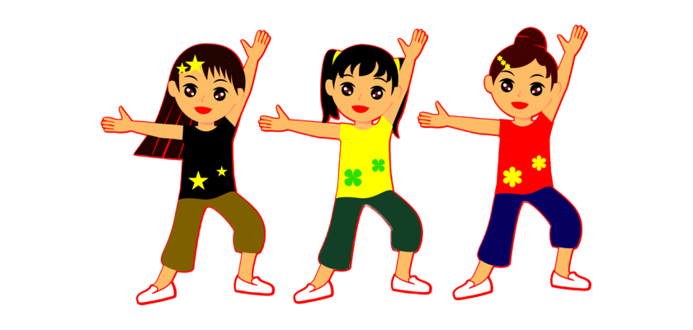
Биле

Slide 7

Көршіңнің үш
жақсы қасиетін айт

Slide 8

Өнеріңді көрсет

Slide 9

Көршіңді мадақта

Slide 10

Шапалақта

Slide 11
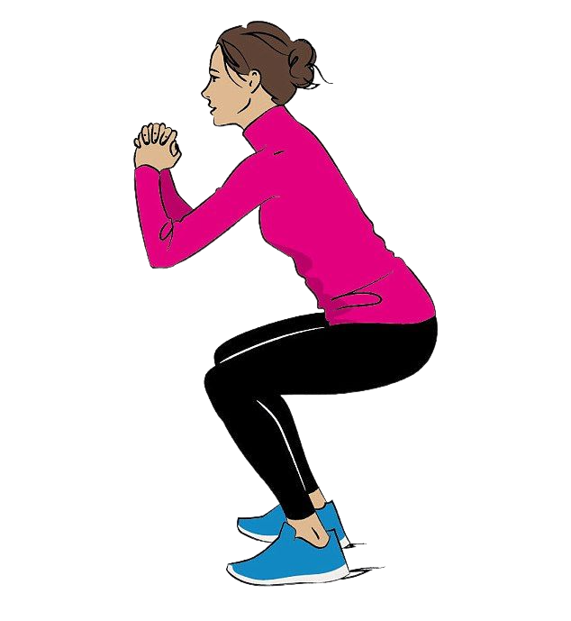
Үш рет
отырып, тұр

Slide 12
Мақал-мәтел айт

